Slide 1
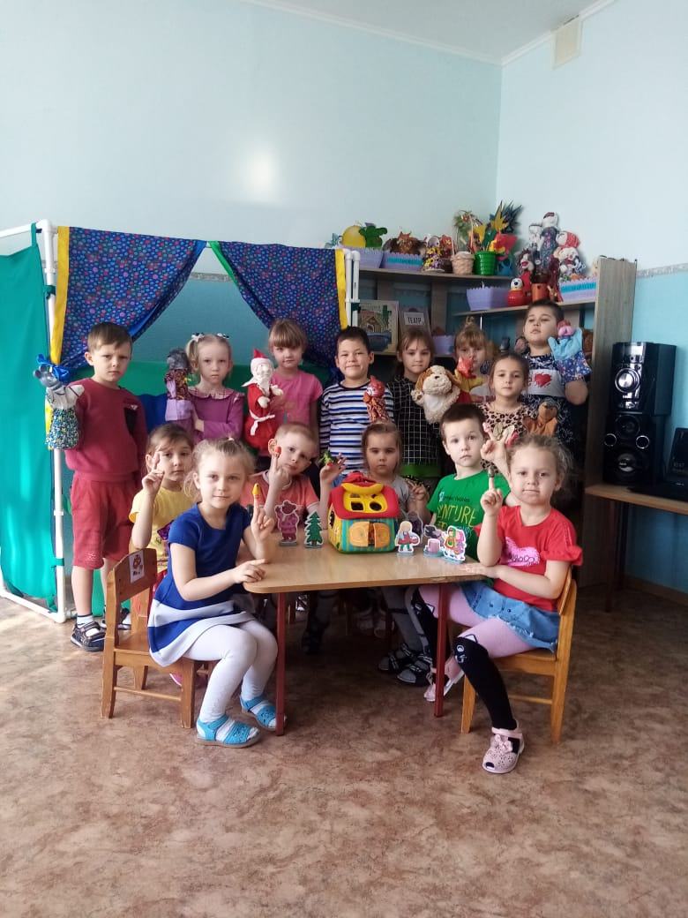
Муниципальное бюджетное дошкольное образовательное учреждение детский сад №32
«Развитие речи дошкольников через театрализованную деятельность» (из опыта работы)

Slide 2
Кукольный театр – один из доступных видов искусства для детей.

Slide 3
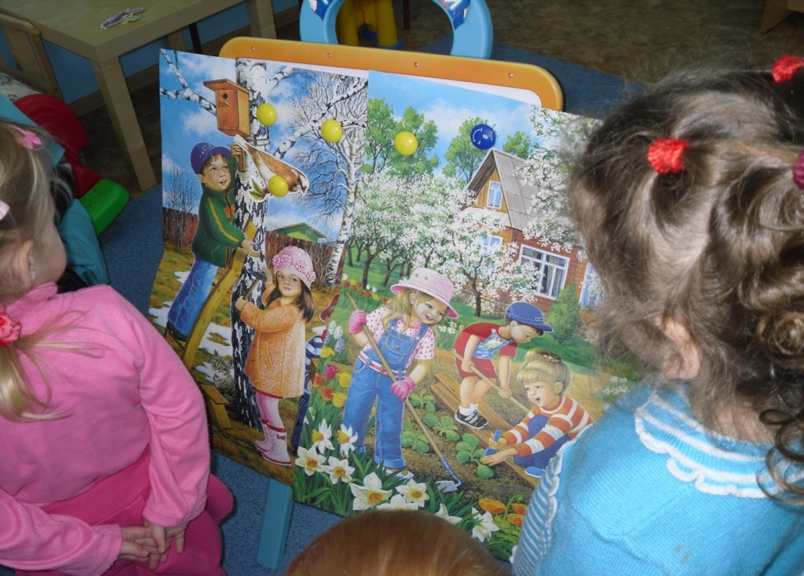
Актуальность педагогического опыта обусловлена тем, что развитие коммуникативных способностей дошкольников является важной составной частью культурно-речевого воспитания детей. Результаты мониторингов свидетельствуют о том, что в последние время возросло число дошкольников, имеющих существенные нарушения в способности правильно говорить. Немаловажный фактор ещё, отсутствие должности учителя-логопеда.

Slide 4
Цель: разработать модель развития речи детей посредством использования театральной деятельности, а конкретно кукольного театра.
Задачи:
- обогащать и активизировать словарь детей;
- развивать диалогическую и монологическую речь;
- дополнить развивающую среду, которая способствовала бы становлению театрально-игровой деятельности и развитию связной речи дошкольников;
- разработать авторские конспекты ОД с использованием кукольного театра;
- разнообразить виды кукольного театра в группе;
- развивать артикуляционную и мелкую моторику.

Slide 5
Огромное значение имеет театральная деятельность и для развития речи ребенка, ее выразительности.

Slide 6
Методики организации театрализованной деятельности и развития речи.

Slide 7
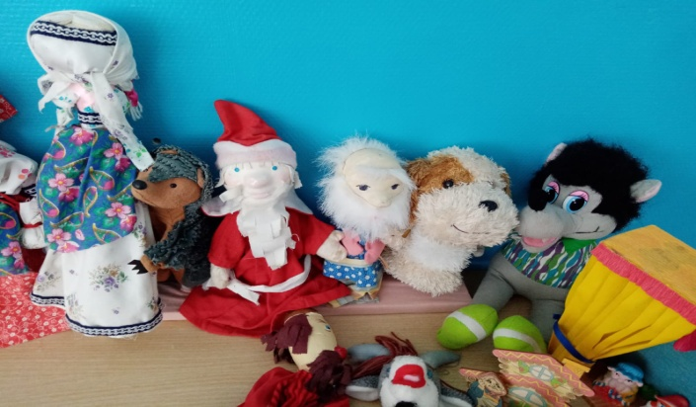
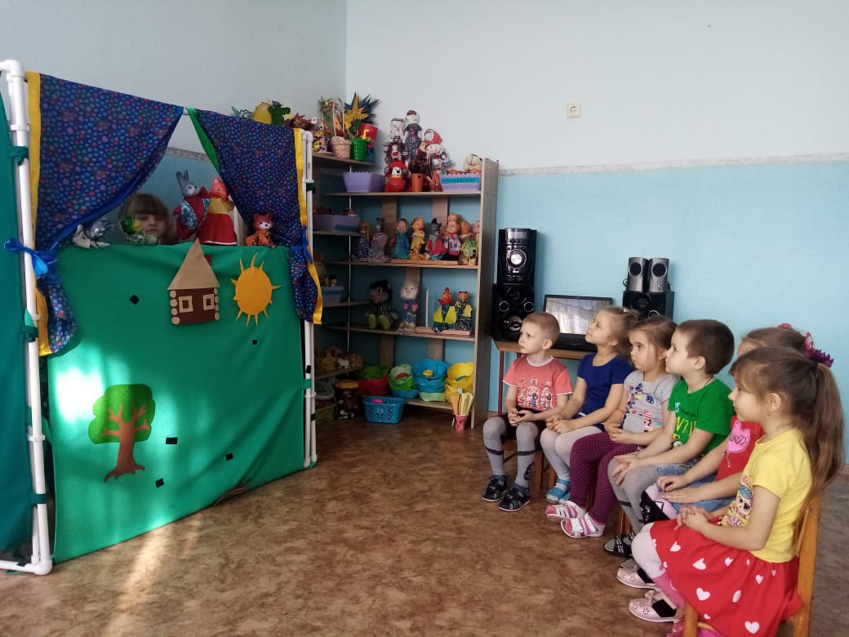
Виды театра

Slide 8
Программно-методический комплект

Slide 9
Выводы:
Таким образом, использование кукольного театра – это замечательное средство для развития речи детей, обогащения словаря, а также развития мышления, воображения, внимания и памяти, что является залогом правильной речи. Посредством кукольного театра, дошкольники легко переходят к активным речевым действиям.
Результаты мониторинга развития речи на конец учебного года:
высокий уровень 40%,
средний уровень составлял 35%,
низкий уровень-25% (4-7 лет).

Slide 10
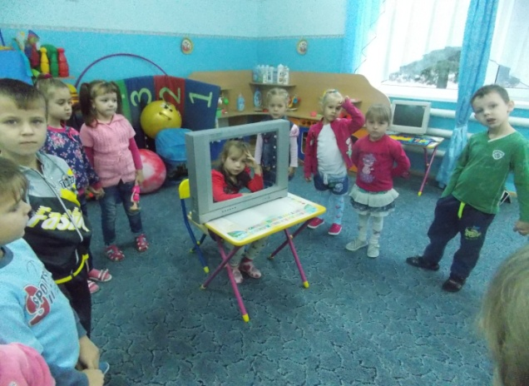
Результат проделанной работы:
У детей повысился интерес к театрально-игровой деятельности.
Усовершенствовались исполнительские умения детей в создании художественного образа.
Расширились представления детей об окружающей действительности.
Повысился уровень речевого развития и речевого этикета детей.
Обогатился и активизировался словарь детей.

